Slide 2
ПОСЛОВИЦЫ О ЛЕСЕ
Наши предки сложили о лесе пословицы — народную мудрость.
Лес — богатство и краса, береги свои леса!
Враг природы тот, кто леса не бережет!
Много леса — не губи, мало леса — береги, нет леса — посади.
По лесу ходи, а под ноги гляди.
Лес не школа, а всех учит.
Как ты думаешь, подумай почему так говорят?
Чему можем научиться в лесу?

Slide 3
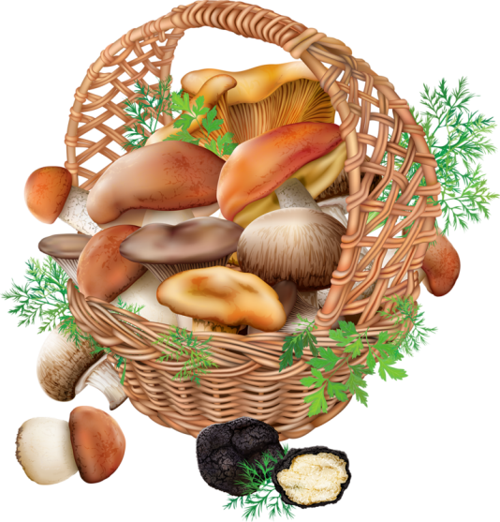
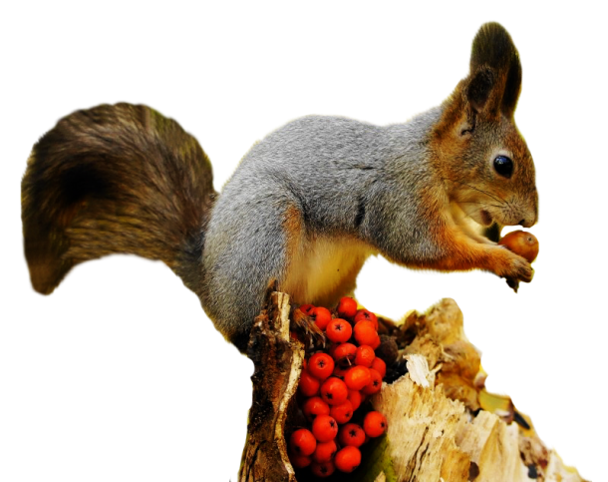
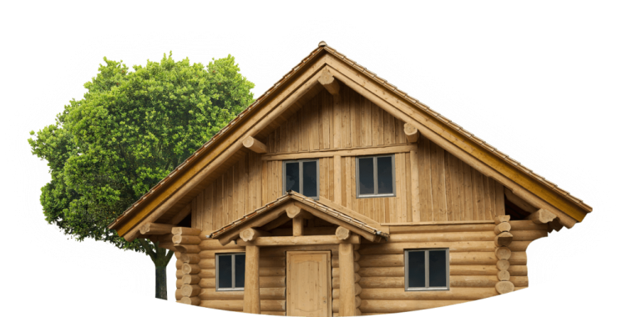
ПОЛЬЗА ЛЕСА
- Дом зверей и птиц, насекомых и растений
- Чистый воздух: поглощает вредные газы, выделяет кислород
- Источник древесины, для изготовления изделий (карандаш, игрушка, мебель, книга и пр)
- Здоровое место отдыха человека, улучшает настроение, укрепляет здоровье человека
- Красота, украшение Земли
- Кладовая с дарами: ягоды, фрукты, орехи, лекарственные растения
Лес — наше богатство, зеленый наряд Земли, чистый воздух, дом зверей и птиц.

Slide 5
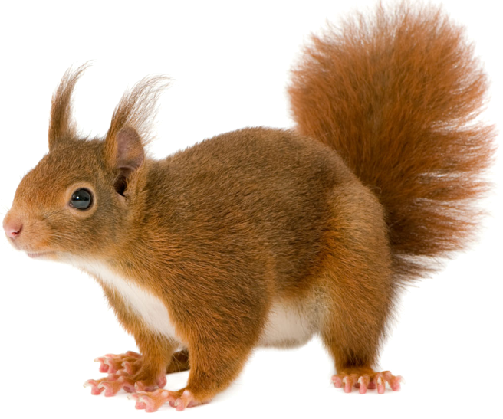
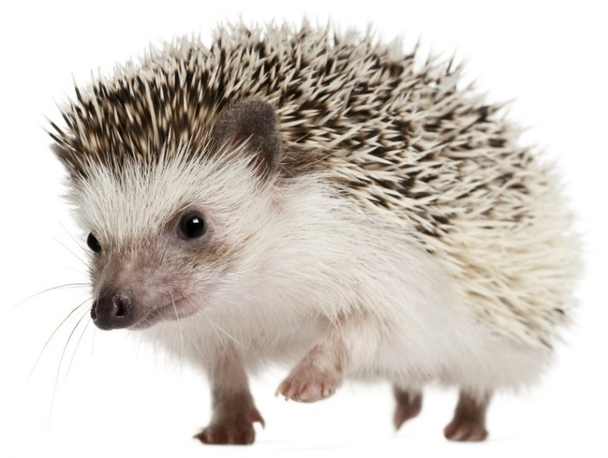
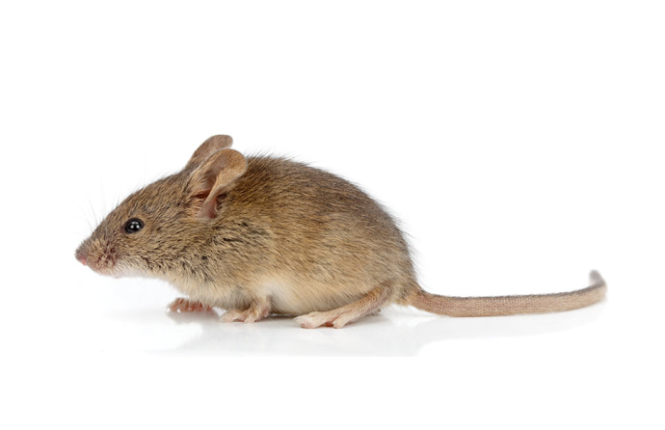
FOREST - ЛЕС
В лесу проживают дикие животные, и сегодня они пришли к нам в гости. Назови их по-английски.
hedgehog
squirrel
mouse

Slide 6
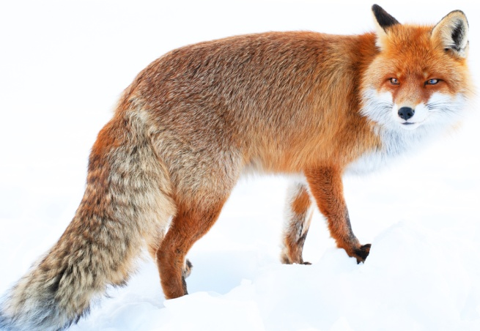
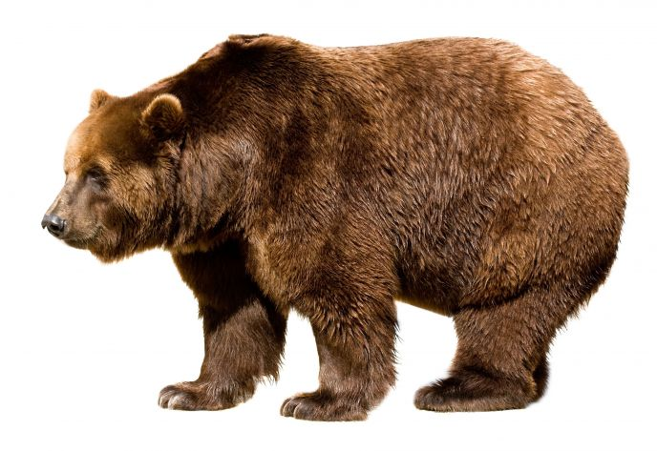
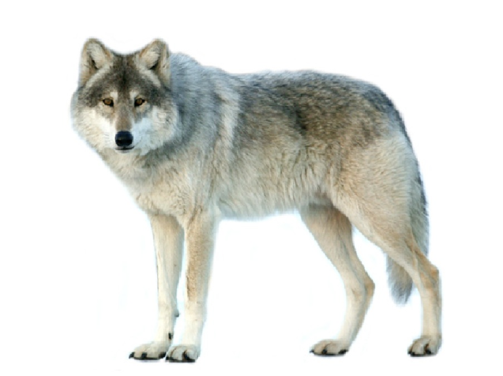
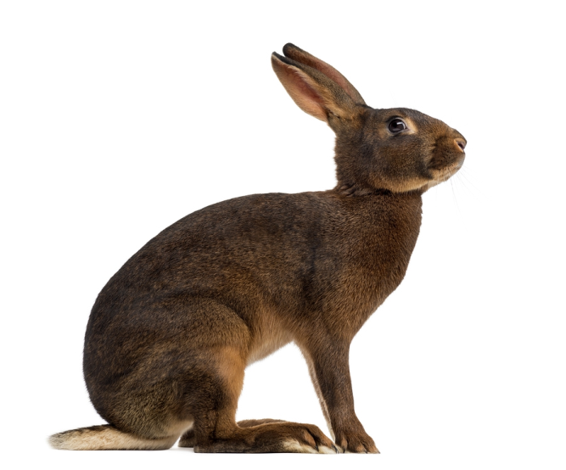
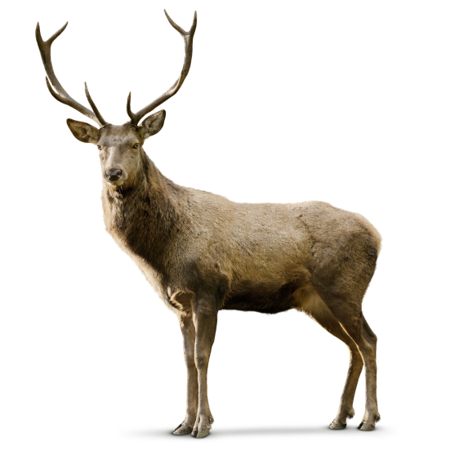
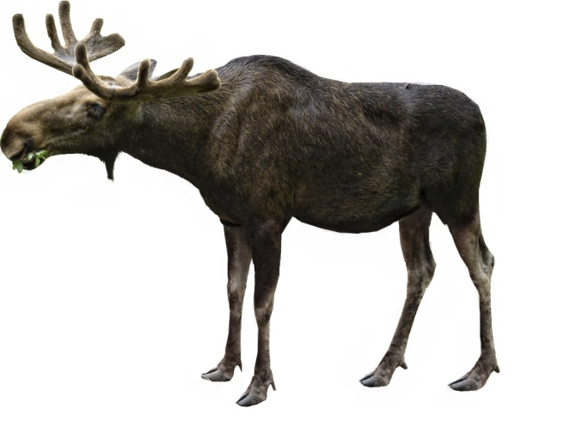
Помнишь ли ты, кто из них не водится в Крымском лесу?
bear
wolf
fox
hare
deer
moose
Конечно bear, wolf.

Slide 7
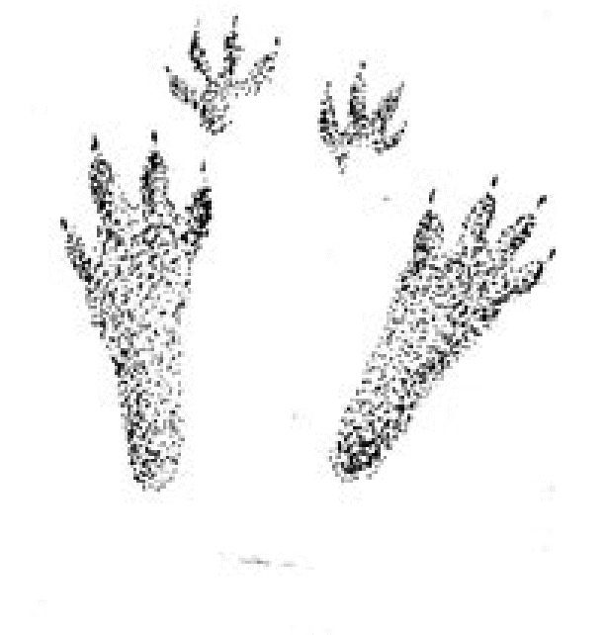
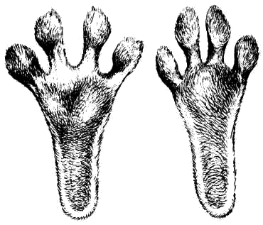
Ежик Hedgehog приготовил тебе задание:
Определи чьи это следы в лесу
Ответы: wolf, hare, deer, squirrel

Slide 8
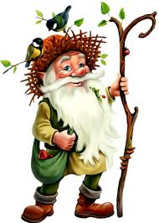
ЛЕС - НАШ ДРУГ
Лес - это наш друг.
Лес — живой.
И как всему живому, ему необходимо солнце, которое дарит тепло и свет, вода и почва для роста растений и жизни животных, чистый воздух, а еще покой и тишина.
Люди часто не задумываются о том, как легко могут нанести вред лесу и его обитателям.
Для того, чтоб наша планета была здоровой, необходимо беречь лес.

